Slide 1
File System
Ozéias Souza e Pedro Vinícius

Slide 2
O que é um sistema de arquivos?
Segundo Robert Love em seu livro Desenvolvimento do Kernel Linux um sistema de arquivos é o armazenamento de dados de forma hierárquica aderente a uma estrutura específica.
Esse conceito abrange banco de dados, sistemas de arquivos virtuais, entre vários outros e até o Git se abstrairmos um pouco.

Slide 3
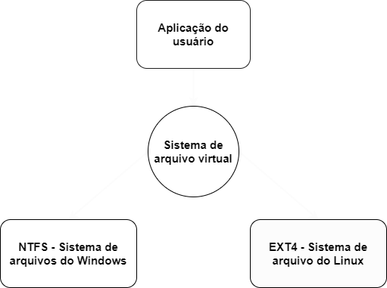
Aonde podemos utilizar?
A função de um sistema de arquivos virtual é permitir que aplicações acessem diferentes formas de sistemas de arquivos concretos de forma uniforme.
Por exemplo, em sistemas de dual boot utiliza-se um sistema de arquivos virtual para ler um arquivo em ambos sistemas de forma uniforme.

Slide 4
Mas é realmente importante?
Essa virtualização permite ao usuário, e ao sistema operacional, mover arquivos entre sistemas e até abstrações diferentes sem se preocupar com o formato dos dados.
Um Syscall pode copiar um arquivo com um método read() de um sistema de arquivos e depois usar o método write() de outro sistema de arquivos para realizar o output dos dados.
Sistemas de arquivos virtuais são tão importantes que fazem parte do próprio boot de um sistema.

Slide 5
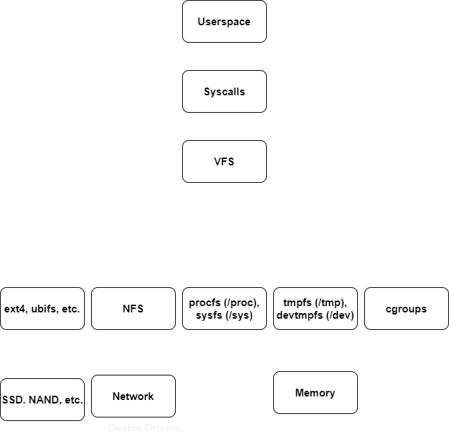
Interação do Usuário
O diagrama de demonstração de como o usuário interage com diversos sistemas virtuais de arquivos e como eles interagem entre si.

Slide 6

Divisão de Disco
É utilizado para inicializar o computador e no final dele fica a tabela de partição onde ficam todos os endereços de cada partição.
É o primeiro ou mais alto diretório em uma hierarquia, principalmente utilizados nos sistema de arquivos do Unix e de sistemas Unix-like.
São estruturas de dados que armazenam as propriedades de um arquivo
Aqui temos toda a informação de quanto espaço livre temos, isso pode ser armazenado como mapa de bits ou uma lista de ponteiros.
É aonde contém os parâmetros para a inicialização do sistema de arquivos

Slide 7
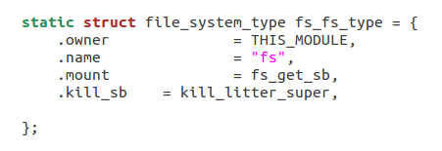
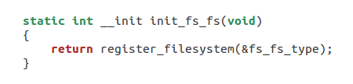
Registrando um sistema de arquivo
É a estrutura de dados básica que descreve um tipo de sistema de arquivos para o kernel
Adiciona o sistema de arquivos passado a lista de sistemas de arquivos do qual o kernel está ciente para as montagens e outras chamadas de sistema.

Slide 8
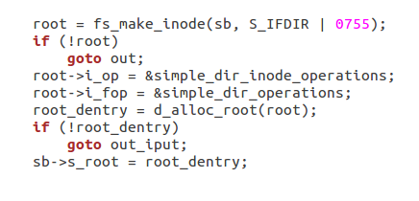
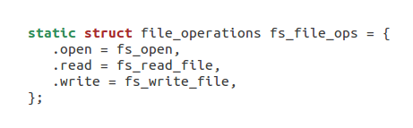
Registrando um sistema de arquivo
A função fs_make_inode com o superbloco e o parâmetro S_IFDIR irá retorna um inode que descreve um diretório.
Este inode de diretório deverá ser colocado em uma estrutura Dentry para que o VFS localize-o.
Agora possuindo um diretório raiz inicializado no superbloco, podemos realizar operações predeterminadas

Slide 9
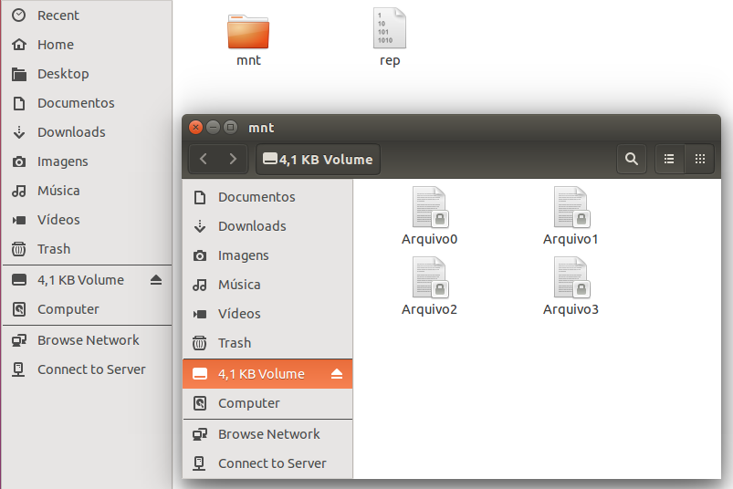
Montando o sistema de arquivos
Criar dispositivo de loopback para montar o file system: # dd if=/dev/zero of=rep bs=1k count=4
Criar diretório para montar file system: # mkdir -p mnt
Montar o file system: # mount -t lwnfs -o loop rep mnt

